Slide 1
用户画像评测
大连理工大学信息检索研究室
2017-11-01

Slide 2
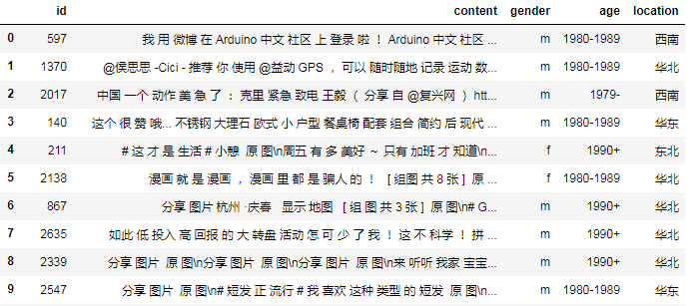
SMP 2016微博用户画像评测

Slide 3
1
特征工程
2
性别推断模型
3
年龄推断模型
4
地域推断模型
5
总结

Slide 4
特征工程

Slide 5
特征分类
共四大类特征集合，包含41种特征
文本类特征
词粒度的TFIDF特征、字粒度的TFIDF特征、微博来源
统计类特征
微博总数、转发数、评论数、评论率、微博平均词数、粉丝数
时间信息类特征
微博登录天数、活跃总天数、日均微博量、工作日微博占比、
各时间分段微博占比
地域信息类特征
微博中出现的省市名、是否出现省市名、各省经纬度值

Slide 6
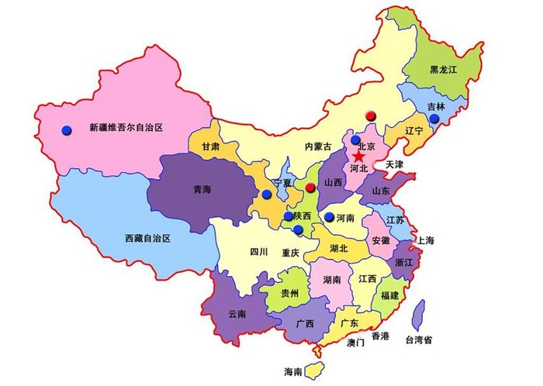
经纬度信息

Slide 7
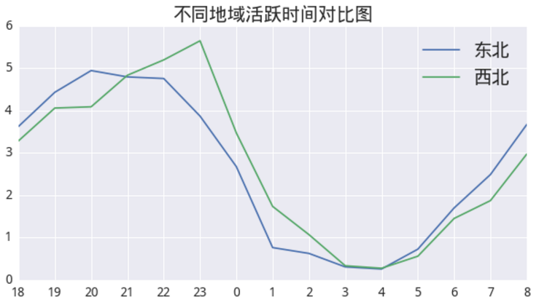
地域特征
微博数/人
时间
我国西部地区（新疆、西藏）人们活跃时间较东部晚

Slide 8
微博用户：男,1983,黑龙江 哈尔滨 共93条微博
地域特征
1. 2014年4月5日黑龙江省哈尔滨市学府凯德广场地下一层北京华联超市内收银线处有一个着浅色系衬衫的男子购物无理取闹。后至服务台开具发票对服务员不尊重，而且无理取闹要求作出处理，请问这样一名男子是什么地方地方的员工？老板胆子真大，要是我绝对不敢用这样的人，用他是一种耻辱
2. #清明节#发布信息，寻找一名叫做任飞的男子，25岁左右，此人龌龊可耻，犯有间歇性精神病，经常穿着一件浅色牛仔衬衫，疑似为黑龙江省学府凯德的导购，请大家以后见到此人，要远离他，或者身强力壮者可将其扭送至精神病院，家属愿出5000元酬谢金
微博中经常出现用户所在地域的省市名称

Slide 9
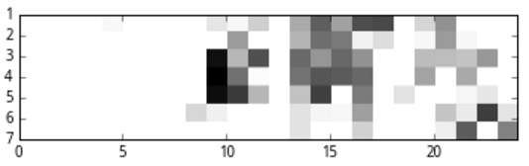
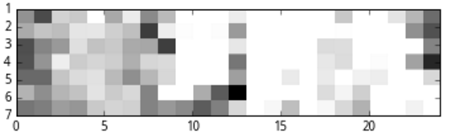
时间分段特征
女性活跃时间
星期
女性在（0点-8点）活跃性略低于男性
小时
星期
男性活跃时间
男性在工作日的
（9点-12点）
（13点-17点）
活跃性略低于女性
小时
8点
12点
17点

Slide 10
性别推断模型

Slide 11
性别推断模型
模型种类：5种
模型个数：43个
原始数据
预处理、特征分类
文本TFIDF特征
统计类特征
时间类特征
Stacking
LR1
LR2
RF1
RF2
ET1
ET1
XGB
stack特征
特征拼接
Bagging
XGB1
XGB2
……
XGB7
XGB8
输出gender.csv

Slide 12
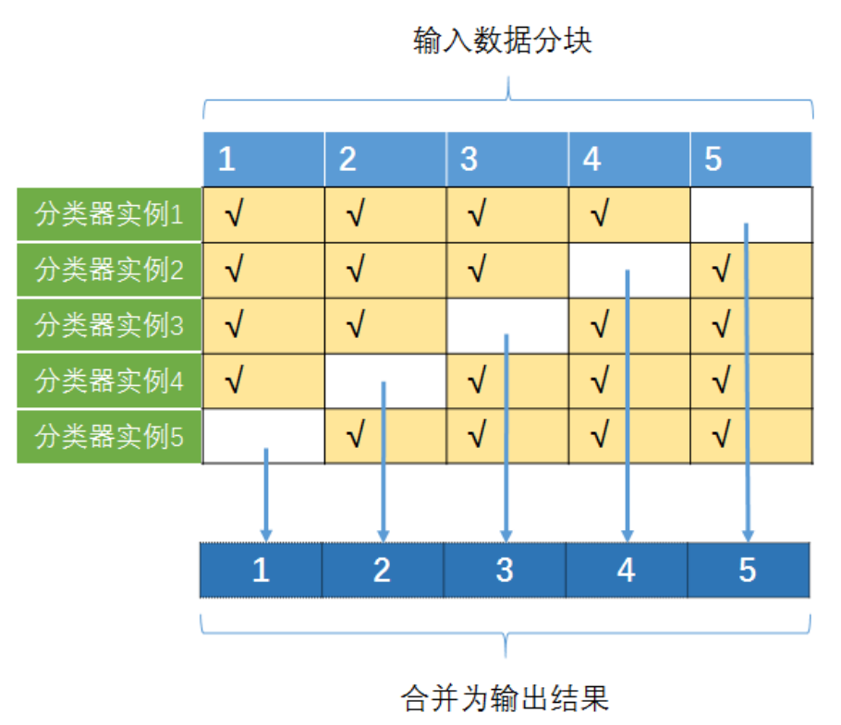
Stacking+Bagging模型融合
训练数据分为5块
5个相同的分类器
预测不同的5块
拼接结果输出
对测试数据的5个概率结果取平均
有效防止过拟合
7个模型 x 5个实例 = 35个模型

Slide 13
性别推断模型
原始数据
预处理、特征分类
文本TFIDF特征
统计类特征
时间类特征
第一层
Stacking
LR1
LR2
RF1
RF2
ET1
ET1
XGB
stack特征
特征拼接
第二层
Bagging
XGB1
XGB2
……
XGB7
XGB8
XGBoost Tree
输出gender.csv

Slide 14
性别推断任务结果
性别推断任务各模型准确率表
模型 | 线下验证集 | 线上测试集
LR1 | 81.22% | 85%
LR2 | 83.72% | 85.97%
RF1 | 77.50% | 79.35%
RF2 | 77.34% | 79.76%
ExtTree1 | 77.72% | 79.68%
ExtTree2 | 77.81% | 79.92%
XGBLinear | 83.47% | 87.50%
XGBTree | 86.29% | 89.27%
第一层模型

Slide 15
年龄推断任务模型

Slide 16
年龄模型组成框图
原始数据
模型种类：7种
模型数量：58个
预处理
文本TFIDF特征
词向量特征
统计类特征
时间类特征
Stacking
LR1
LR2
RF1
RF2
ET1
ET1
XGB
CNN
HBPNN
XGB
stack特征
融合特征
拼接
Bagging
XGB1
XGB2
……
XGB7
XGB8
输出age.csv

Slide 17
CNN
word2vec 词向量 +微博TFIDF
300维
300维
Word Embedding
Average Pooling
100维
relu
W₁
s₁
s₁
W₂
100维
W₃
Max Pooling
W₄
S₁
W₁
微博粒度TFIDF
s₂
s₂
W₂
W₃
W₄
S₂
…
微博粒度TFIDF
…
…
输出层
softmax
W₁
s_{n}
s_{n}
W₂
W₃
W₄
S_{n}
微博粒度TFIDF

Slide 18
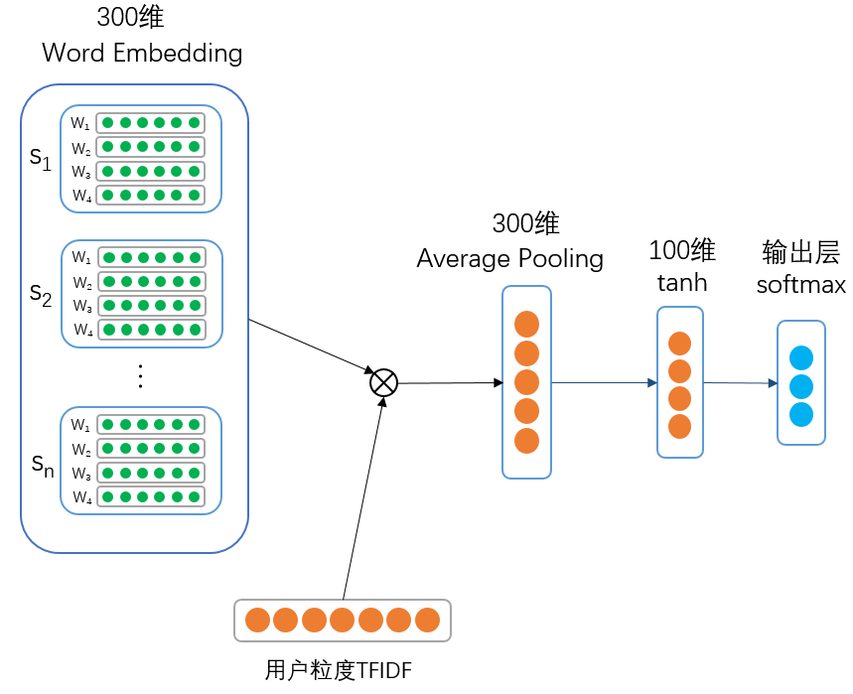
BPNN
连接用户所有微博
词向量 +用户文本TFIDF

Slide 19
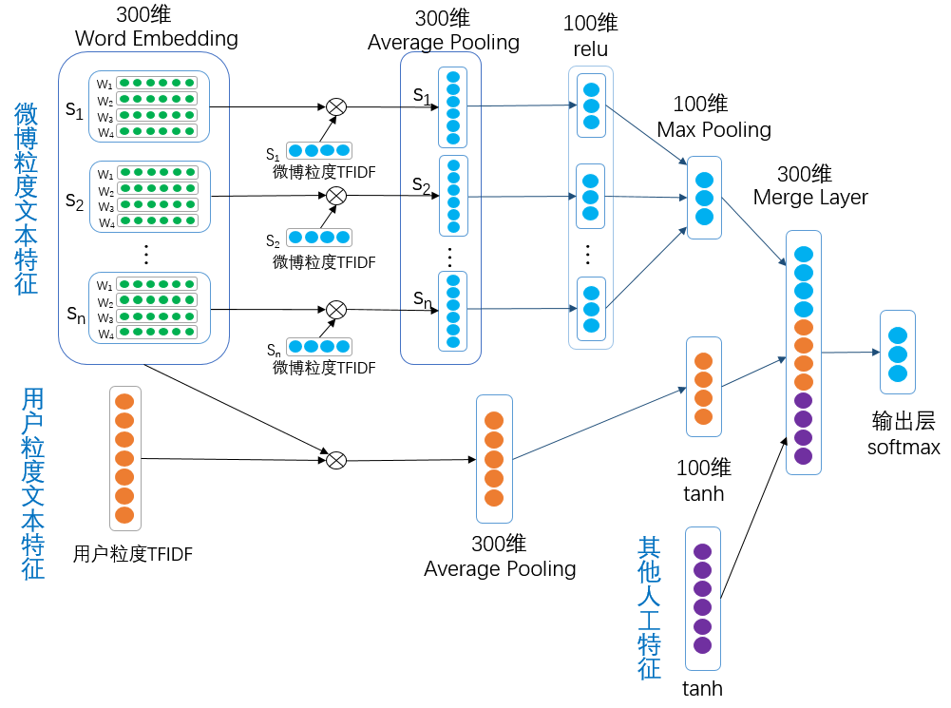
Hierarchical BPNN（HBPNN）
降维

Slide 20
年龄推断任务结果
年龄推断任务各模型准确率表
模型 | 线下验证集 | 线上测试集
LR1 | 53.63% | 56.53%
LR2 | 56.53% | 59.84%
RF1 | 58.13% | 61.29%
RF2 | 58.94% | 60.40%
ExtraTrees1 | 58.38% | 60.65%
ExtraTrees2 | 59.28% | 60%
XGBLinear1 | 58.44% | 60.48%
CNN | 61.09% | 63.15%
XGBLinear2 | 61.28% | 63.15%
HBPNN | 62.56% | 65%
XGBTree | 63.98% | 67.98%
只使用文本特征
第一层模型

Slide 21
地域推断模型

Slide 22
地域任务数据特点
使用特征类型：文本特征、地域信息特征、时间信息特征
地域信息特征具有主导性
文本类特征
地域信息类特征
时间类特征
词粒度的TFIDF特征
字粒度的TFIDF特征
降维后的TFIDF特征
微博来源
词向量
微博中出现的省市名
是否出现省市名
省市名映射为地域
各省经纬度值
微博登录天数
活跃总天数
日均微博量
工作日微博占比
各时间分段微博占比

Slide 23
地域任务数据特点
文本中有明确地域信息（地域特征主导）
1.自2月27日起，长春隔日开行长春-北京西-拉萨列车；由长春客运段担当
@新文化报
文本中无明确地域信息（其他特征贡献）
2.老家，说不完的三国事，曹魏留下了太多的痕迹，至今仍在。
有针对性地训练模型，分组加权融合
模型1
BPNN
模型2
KNN
模型3
HBPNN1
模型4
HBPNN2
时间类特征
地域类特征
时间类特征
地域类特征
文本类特征
地域类特征
文本类特征
时间类特征

Slide 24
加权投票的模型融合
共4种分类器
每种分类器5个实例
共20个分类器模型
每行一组（训练集相同）
计算各组内模型权重
对各组结果进行投票
损失函数为：
n：类别数， m：模型个数
各模型实例的融合权重表
BP神经网络 | KNN | HBPNN1 | HBPNN2
0.55 | 0 | 0.20 | 0.25
0.49 | 0.02 | 0.15 | 0.34
0.51 | 0.03 | 0.26 | 0.20
0.28 | 0.02 | 0.38 | 0.32
0.57 | 0.08 | 0.13 | 0.2
验证集
数据块5
数据块4
数据块3
数据块2
数据块1
分类器实例1
分类器实例2
分类器实例3
分类器实例4
分类器实例5

Slide 25
地域推断任务结果
地域推断任务各模型准确率表
模型 | 线下验证集 | 线上测试集
BPNN | 68.41% | 67.66%
HBPNN1 | 57.09% | 59.25%
KNN | 66.09% | 64.92%
HBPNN2 | 68.69% | 68.71%
模型融合 | 72.09% | 69.76%
HBPNN1：文本特征
HBPNN2：文本特征、时间类特征、地域类特征
BPNN、KNN：时间类特征、地域类特征

Slide 26
总结与展望
特征工程，构造多维度特征，离散化特征
特征逐步添加到模型中，特征选择的效果有限
多模型融合效果显著（差异化模型）
如地域任务中的HBPNN1模型
神经网络模型还有发挥空间
社交网络结构信息有待加入

Slide 27
Thanks for your attention!

